Slide 1
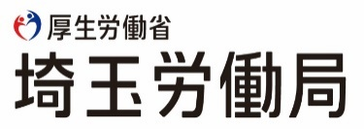
埼玉県内の熱中症による労働災害発生状況
（令和７年１月末速報値）
れしょう
埼玉県内の熱中症による労働災害の死亡者数・死傷者数の推移
（人）
（年）
令和６年の熱中症の労働災害内訳
※ 新型コロナウイルス感染症のり患による労働災害を除く
出典：死亡災害報告
業種別
月別
（人）
時間帯別
年代別
（人）
（歳代）
※ 新型コロナウイルス感染症のり患による労働災害を除く 出典：死亡災害報告

Slide 2
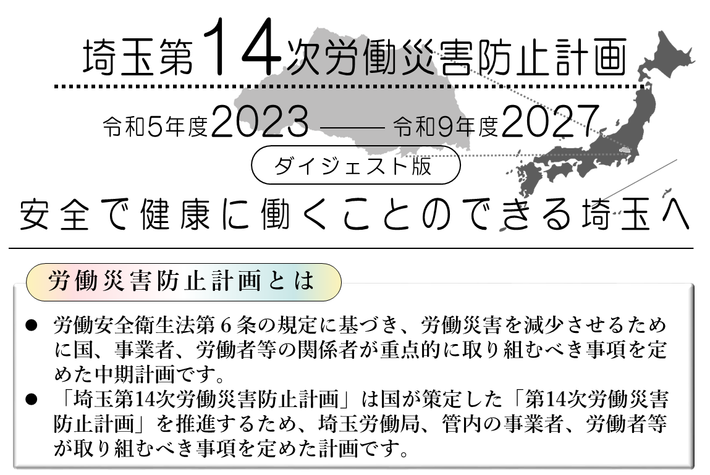
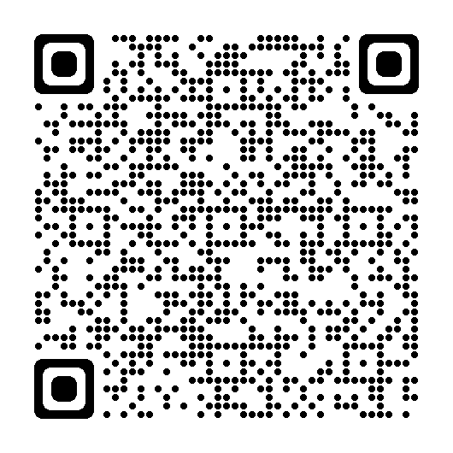
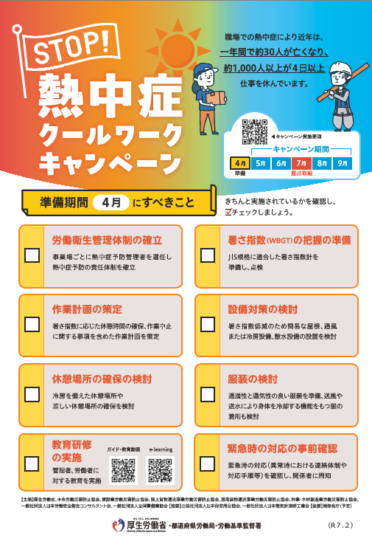
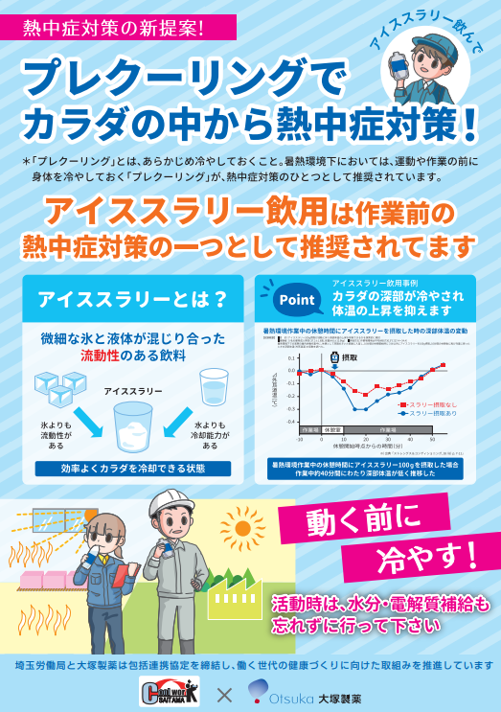
令和７年（2025年）１月１日以降に報告受付となる労働者死傷病報告について、電子申請による報告が義務付けられます。ただし、電子申請が困難な場合は、当面の間、書面による申請が認められます。
熱中症対策
第14次労働災害防止計画の
詳細はこちらへ ☟
労働局等の具体的な取組
熱中症
アウトプット指標
アウトカム指標
（R9）

